Slide 1







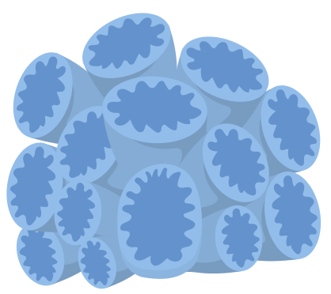
CÔNG NGHỆ 12
BÀI 25:
ỨNG DỤNG CÔNG NGHỆ SINH HỌC
TRONG PHÒNG, TRỊ BỆNH THUỶ SẢN

Slide 2



NỘI DUNG BÀI HỌC
I
Ứng dụng công nghệ sinh học trong chẩn đoán sớm bệnh thuỷ sản
II
Ứng dụng công nghệ sinh học trong sản xuất vaccine
u
III
Ứng dụng công nghệ sinh học trong sản xuất chế phẩm vi sinh

Slide 3


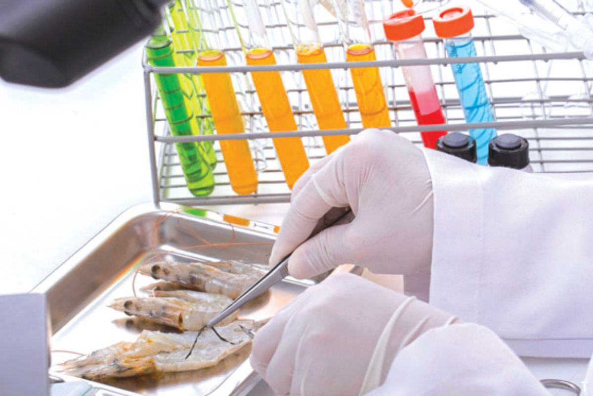
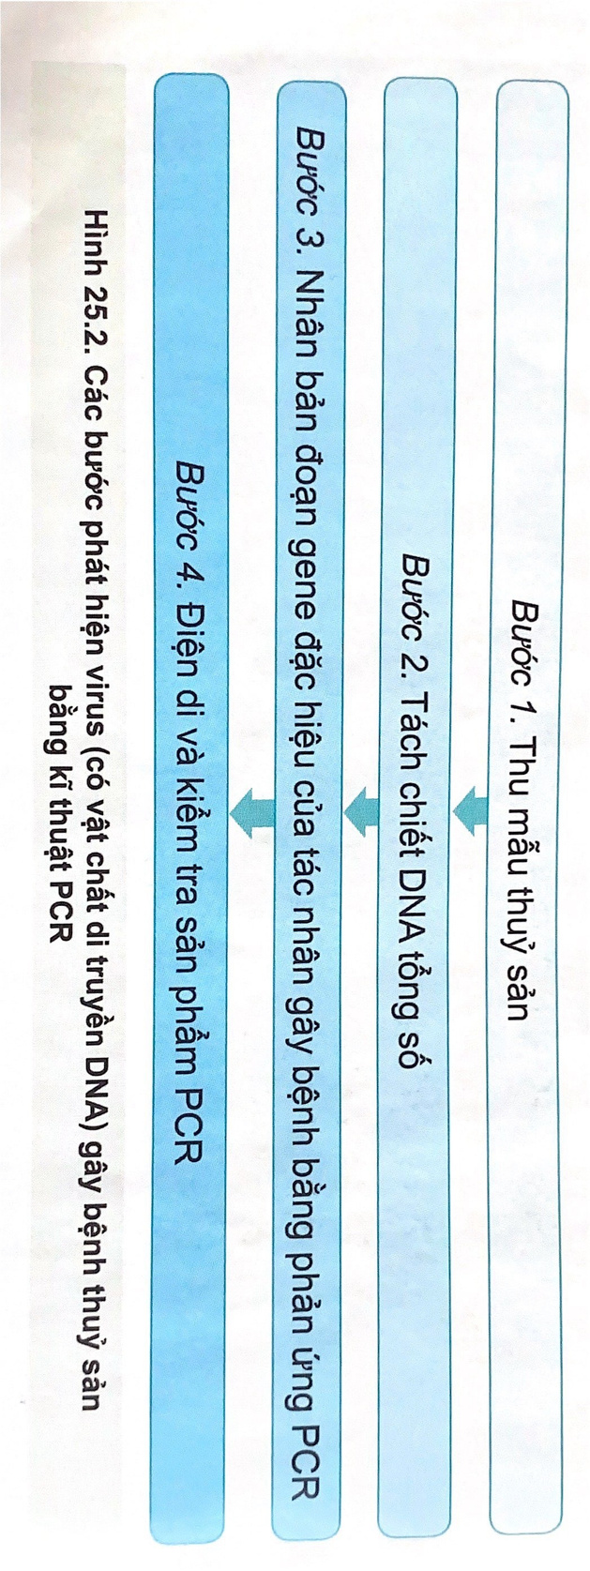



I. Ứng dụng công nghệ sinh học trong chẩn đoán sớm bệnh thuỷ sản
1 . Kĩ thuật PCR
Được ứng dụng rộng rãi trong việc phát hiện bệnh sớm và chính xác tác nhân gây bệnh thủy sản.
Quy trình phát hiện virus (có vật chất di truyền DNA) gây bệnh thuỷ sản gồm các bước cơ bản sau:

Slide 4
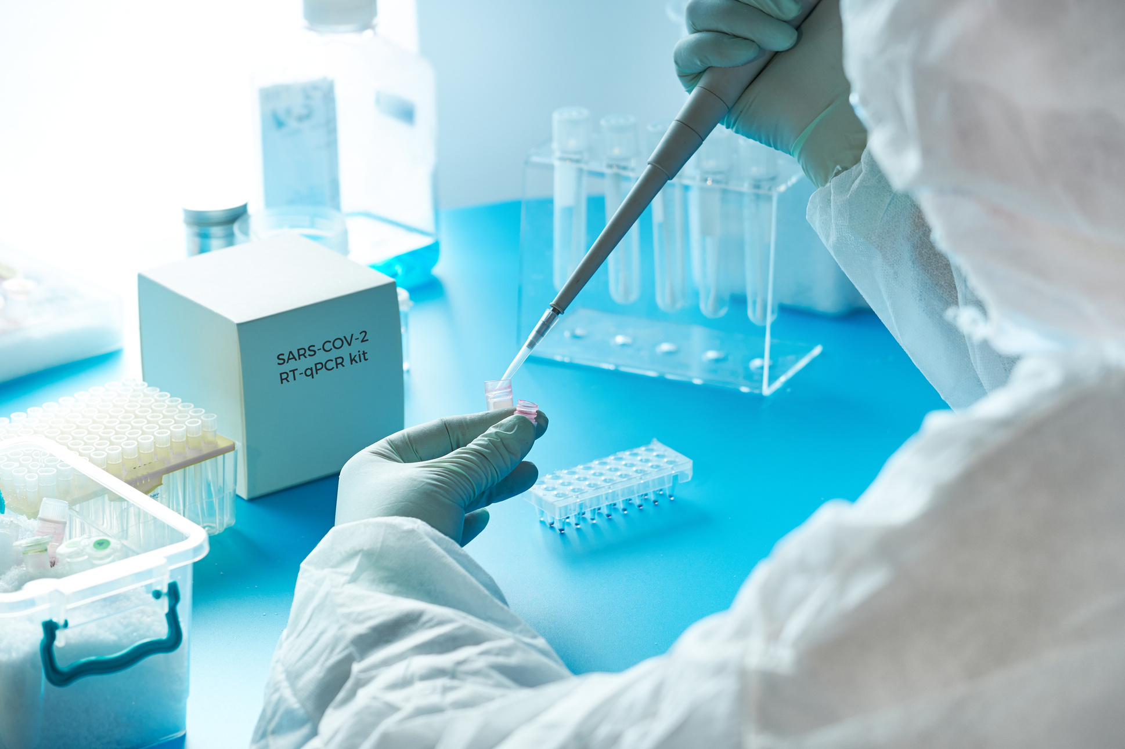
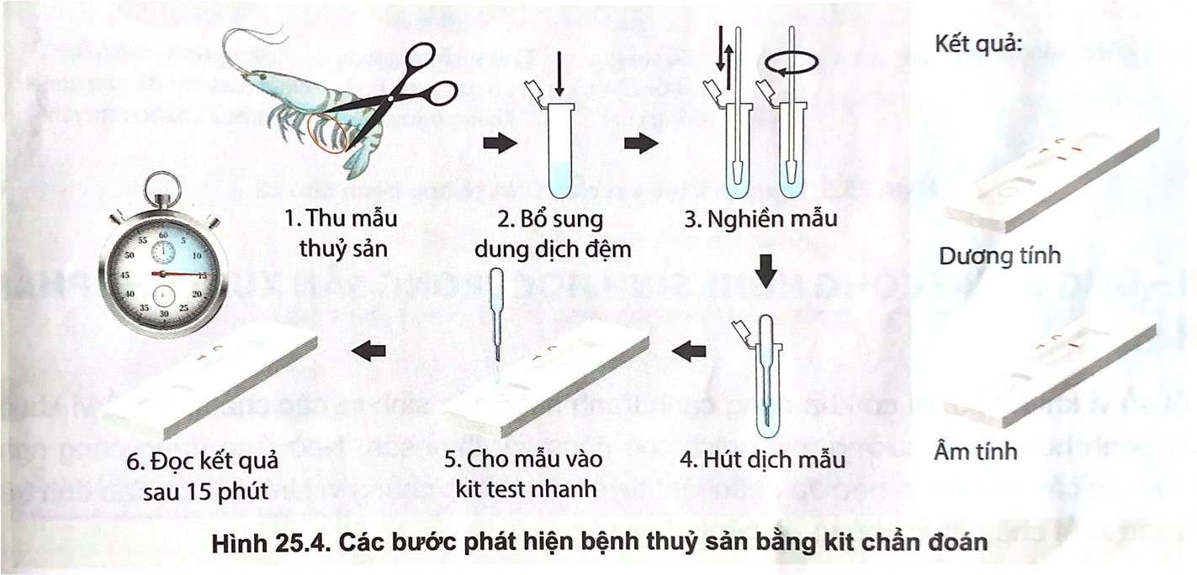
I. Ứng dụng công nghệ sinh học trong chẩn đoán sớm bệnh thuỷ sản
2 . Kit chẩn đoán
Kit chẩn đoán hay còn gọi là que thử nhanh là dụng cụ chẩn đoán được tích hợp các thành phần cần thiết để phát hiện tác nhân gây bệnh trong mẫu bệnh phẩm một cách định tính, kết quả nhanh và thực hiện dễ dàng tại hiện trường.
Quy trình chẩn đoán bệnh thủy sản bằng kit gồm các bước cơ bản sau:

Slide 5
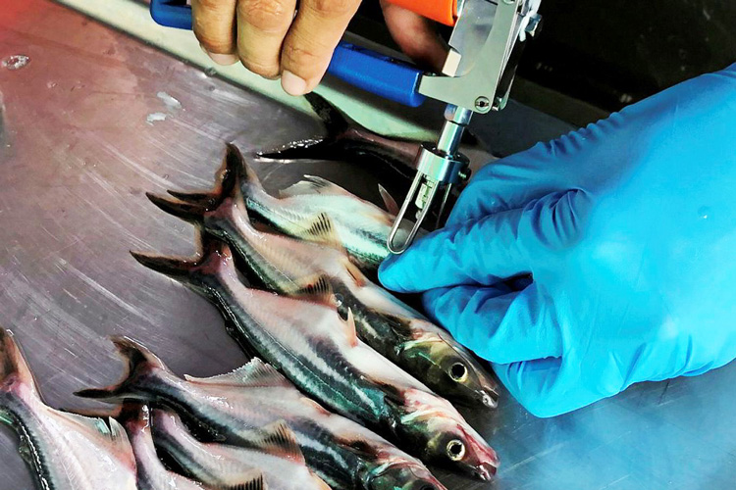
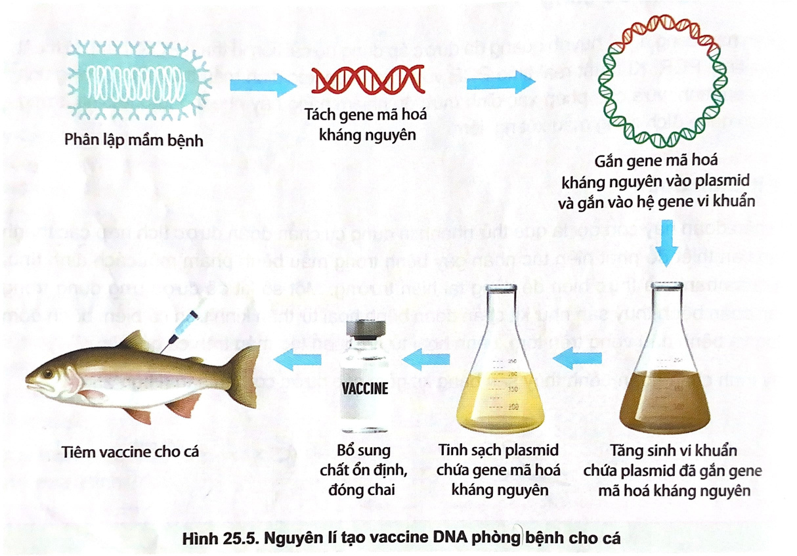
II. Ứng dụng công nghệ sinh học trong sản xuất vaccine
Vaccine DNA có ưu điểm: tính ổn định cao, chi phí sản xuất thấp hơn vaccine vô hoạt, không chứa tác nhân gây bệnh nên có tính an toàn hơn vaccine truyền thống.
Quy trình sản xuất vaccine DNA phòng bệnh cho cá gồm các bước:

Slide 6
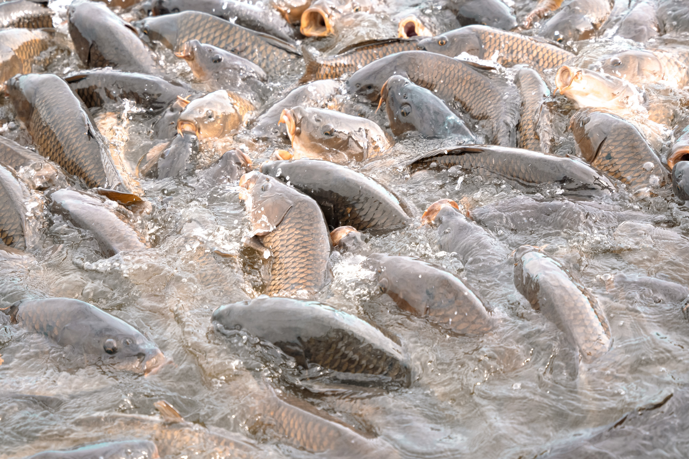
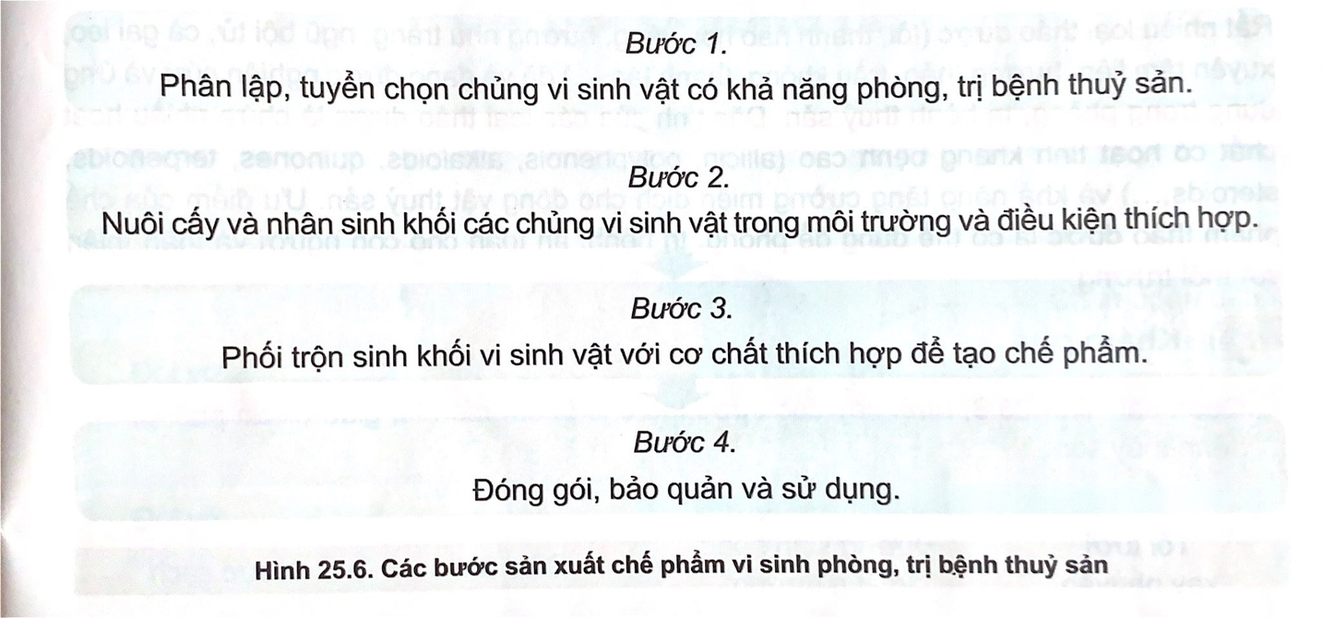
III. Ứng dụng công nghệ sinh học trong sản xuất chế phẩm vi sinh
Quy trình sản xuất chế phẩm vi sinh phòng, trị bệnh thuỷ sản gồm các bước:

Slide 7

3. Công nghệ sinh học trong sản xuất chế phẩm thảo dược
Đặc tính của thảo dược: chứa nhiều hoạt chất có hoạt tính kháng bệnh cao và khả năng tăng cường miễn dịch cho động vật thuỷ sản.
Ưu điểm của chế phẩm thảo dược: có thể dùng để phòng, trị bệnh, an toàn cho con người và thân thiện với môi trường.

